Slide 1
SCHRIJVEN ZONDER FOUTEN: INTERPUNCTIE, LEESTEKENS

Slide 2
EATS, SCHOOTS & LEAVES
Er komt een panda een bar binnen, vraagt een broodje met ham, eet het op, grijpt zijn revolver en schiet in de lucht. Terwijl hij naar buiten loopt, roept de barkeeper wat hij in ‘s hemelsnaam van plan is.
De panda draait zich om en gooit een goedkoop boekje over natuurparken op de toonbank. De barman slaat het open bij het trefwoord panda en leest:
Panda: Large, black-and-white, bear-like mammal native to China. Eats, shoots and leaves.
Notes:
Correct: Eats shoots and leaves – Eet scheuten en bladeren.

Slide 4
INTERPUNCTIE, LEESTEKENS
+
Leestekens hebben een ondersteunende rol in geschreven teksten.
Ze helpen de lezer de onderverdeling te maken in langere zinnen
Ze helpen de structurering van de zin duidelijk te maken.
-
Er bestaan geen officiële voorschriften voor het gebruik.
Er worden slechts een aantal „harde regels“ geformuleerd.
Er bestaan tendensen en adviezen.
Advies nr. 1: MAAK HET DE LEZER GEMAKKELIJK!

Slide 5
OVERZICHT LEESTEKENS
.
,
?
!
( )
[ ]
;
:
“…”
Punt
Komma
Vraagteken
Uitroepteken
Haakjes
Vierkante haakjes
Puntkomma
Dubbele punt
Aanhalingstekens

Slide 6
Hoe belangrijk is het gebruik van leestekens?
1. Pas op als ze eten, kinderen! x * Pas op als ze eten kinderen!
2. Spaar de moordenaar, niet doden! x Spaar de moordenaar niet, doden!
3.
Mijn zus die in Antwerpen woont, is advocate.
x
Mijn zus, die in Antwerpen woont, is advocate.
Voor een beperkende bijzin staat geen komma.
Voor een uitbreidende bijzin (extra info) staat wel een komma
Notes:
Zijn komma´s en leestekens belangrijk alleen maar voor „kommaneukers“ ?
Nee, ze kunnen de betekenis van een zin totaal vernaderen.
Met een komma op de juiste plaats laat je de lezer zien hoe een zin gestructureerd is.
Ad2:
Mijn zus die in Antwerpen woont, is advocate.
x
Mijn zus, die in Antwerpen woont, is advocate.
in de eerste zin heeft de spreker verschillende zussen, in de tweede zin heeft hij er maar één. De bijzin ‘die in Antwerpen woont’ geeft in de eerste zin noodzakelijke informatie om de zus over wie het gaat, te identificeren.
Voor een beperkende bijzin staat geen komma.

Slide 8
Waar moet je een komma zetten?
tussen twee vervoegde werkwoorden (nevenschikking)
Ze tekent mooi, zingt prachtig, kookt lekker, doet aan sport, maar ze blijft verlegen.
Hij schrok, liep na de deur, trok die open.
na een bijzin die aan de hoofdzin voorafgaat (BV - HZ)
Nadat hij de uitspraak had gehoord, barstte hij in tranen uit.
Wat zij bereikt heeft, is vooral te danken aan haar doorzettingsvermogen.
Sinaasappels die nog niet helemaal oranje zijn, kun je beter niet eten.
Notes:
LET OP → in korte en duidelijke zinnen kan de komma weggelaten worden:
Wie wil mag komen.
Als je komt geef een seintje.

Slide 9
Waar moet een komma staan? → beperkende zinnen
voor en na een uitbreidende bijvoeglijke bijzin
Sinaasappels, die veel vitamine C bevatten, kunnen een verkoudheid voorkomen.
LET OP
→ Beperkende zinnen – geen komma voor de bijzin:
Dit is het dorp waar hij is opgegroeid.
Alle foto's waarop hij te zien was, zijn verdwenen.
→ Uitgebreide zinnen – komma´s vooraf en achteraf:
De tweede foto, waarop zijn moeder te zien is, vind ik de mooiste.
In Smeerebbe-Vloerzegem, waar Erik is opgegroeid, staat een huis te koop.
Notes:
Zie ook:
https://taaladvies.net/komma-bij-beperkende-en-uitbreidende-bijvoeglijke-bijzinnen/

Slide 10
beperkende x uigebreide betrekkelijke zinnen
Leg het verschil uit:
De verpakkingen die niet gerecycleerd kunnen worden, gaan de vuilniszak in.
De verpakkingen, die niet gerecycleerd kunnen worden, gaan de vuilniszak in.
Let op de intonatie!

Slide 11
Waar moet je een komma zetten?
voor voegwoorden als maar, en want
Ze stopt met werken, want ze krijgt een baby binnen enkele weken.
De maatregel geldt voor ale reizigers, maar vooral in de eerste klasse.
ook vóór andere voegwoorden als als, omdat, zodat, opdat, toen, indien, voordat, nadat,terwijl enz. kun je meestal het best een komma plaatsen:
Hij zat 3jaar in de gevangenis, voordat hij in het ziekenhuis werd opgenomen.
Het boek verscheen in 1998, toen de auteur al 3 jaar overleden was.
UITZONDERING → in heel korte zinnen kan de komma weggelaten worden:
Hij stopt want hij is moe.
Ze komt wel maar laat.
Notes:
In heel korte zinnen zijn de komma´s vaak niet nodig
Geen komma in uitdrukkinginge zoals: Klein maar fijn. / Arm maar eerlijk.

Slide 13
GEEN KOMMA VOOR DAT
LET OP:
Vóór het voegwoord dat komt geen komma, want je leest daar geen pauze:
Ik heb nooit beweerd dat ik een hekel heb aan taal.
Ik hoop dat mijn vakantie kan doorgaan.
Zeker is dat er geen gewonden zijn gevallen.

Slide 14
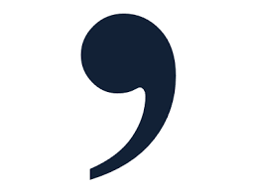
OEFENEN: Waar moet je een komma zetten?
Toen Tim Berners-Lee dertig jaar geleden het internet bedacht had hij het wijdverspreide misbruik van vandaag niet voorzien.
Deze kliniek richt zich vooral op vrouwen die eenmalig of langdurig mishandeld worden.
Deze kliniek die zich over twee verdiepingen spreidt richt op bewegingsklachten.
Ze wil met roken stoppen want anders is het gevaar groot dat ze binnenkort…
Ik verwacht dat ze niet op tijd komen.
Hij stopt want hij is moe.
Dit is het project waar hij al weken mee bezig is.
Dit onderzoek waar hij al jaren mee bezig is richt op de samenhang tussen liefde&verslaving.

Slide 15
Waar moet je een komma zetten?
aanspreking, aanhef, slotformule
Lukt dat deze week nog, Ronald?.
Luister, jongen, zo werkt dat niet.
Geachte heet Pieters, ik wil…
Met vriendelijke groeten, IR

Slide 16
Hoe belangrijk is het gebruik van leestekens?
Een aantal totale missers
→ in chats zijn deze voorbeelden zonder komma‘s gevonden, leg het uit:
Ik hou van je, pik.
Zin in, mannen!
Notes:
Zijn komma´s en leestekens belangrijk alleen maar voor „kommaneukers“ ?
Nee, ze kunnen de betekenis van een zin totaal vernaderen.
Met een komma op de juiste plaats laat je de lezer zien hoe een zin gestructureerd is.
Ad2:
Mijn zus die in Antwerpen woont, is advocate.
x
Mijn zus, die in Antwerpen woont, is advocate.
in de eerste zin heeft de spreker verschillende zussen, in de tweede zin heeft hij er maar één. De bijzin ‘die in Antwerpen woont’ geeft in de eerste zin noodzakelijke informatie om de zus over wie het gaat, te identificeren.
Voor een beperkende bijzin staat geen komma.

Slide 17
Waar moet je een komma zetten?
in een opsomming = nevenschikking (behalve voor en / of)
’s Avonds eet hij altijd een soepje, een broodje kaas, een salade en een ei.
De kandidaten kunnen hun formulieren e-mailen, uploaden of opsturen.
Zij is mooi, lief, altijd knap gekleed en nooit chagrijnig.
Schrijf geen komma voor en / of / enzovoort
zie verder: „nevengeschikte“ elementen
Notes:
Voor „en“ in de opsomming wordt doorgaans geen komma geschreven .
! Schrijf geen komma voor enzoovoort:

Slide 18
Waar moet je een komma zetten?
Nevengeschikte elementen:
Ze hebben een hond, twee katten, een koe en een aantal konijnen.
Ik hou van sporten, wandelen, lezen, lekker eten en wijn drinken.
Zij is een lieve, charmante, knappe en grappige vrouw.
LET OP! → Is een bijvoegelijk naamwoord nevengeschikt of niet???
een lieve oude dame. x een rijke, oude dame.
een knappe jonge man x een knappe, jonge man
een dure sportieve auto x een dure, rode auto
een verrassend positief resultaat x een positief, goed en evenwichtig resultaat
Notes:
Tussen bijvoeglijke bepalingen die van plaats kunnen veranderen (nevengeschikte) plaats je een komma:
een knappe, lieve man
Een interessante, lange film
X
Tussen bijvoeglijke bepalingen die vaste volgorde hebben (niet nevengeschikt – postupne rozvijejici) – plaats je geen komma:
Een interessante Slowaakse film
Een negatieve klimatische situatie

Slide 19
OEFENEN: Waar moet je een komma zetten?
een superschattig rosharig jongetje
gezonde plantaardige vetten
vette ongezonde gerechten
duur openbaar vervoer
duur modern voervoermiddel
een dure sportieve auto
een onverwachte positieve testuitslag
Een leuke Amerikaanse film
Een leuke interessante film
Een vervelend lang boek
een positieve economische situatie
moderne dynmische samenleving
Notes:
een rijke oude vrouw – beide mogelijk

Slide 20
DE PUNT
Als een zin eindigt met een citaat, dient het laatste leesteken daarvan ook als eindpunt (zie verder bij aanhalingstekens).
(Wanneer een hele zin tussen haakjes staat, zoals deze, dan hoort de punt bij de zin en staat binnen de haakjes.)
We zetten geen punt na een kop of onderkop
Ook na elementen in een opsomming plaatsen we geen punten

Slide 21
AANHALINGSTEKENS
Als je iemand woorden letterlijk citeert:
Ik zei tegen Jan: “Ga maar lekker zitten, jongen.”
“Een cola, alstublieft”, zegt Piet.
“Ik drink thee, jij ook?” vraagt opa.
Als je een bijzondere betekenis aan woorden wil geven:
Ze hebben de hond ‘gered’.
Ze is nooit ‘braaf’ geweest.
Voor nieuw gemaakte woorden, voor opvallende woorden, bij ironisch taalgebruik:
Het is de meest ‘verliteratuurde’ student van de groep.
Hij zal het zeker ‘asap’ opsturen.
Notes:
Let op:
“Joachim,“ roep hij, “kom maar binnen.”
X
“Cola“, bestelt hij snel.

Slide 22
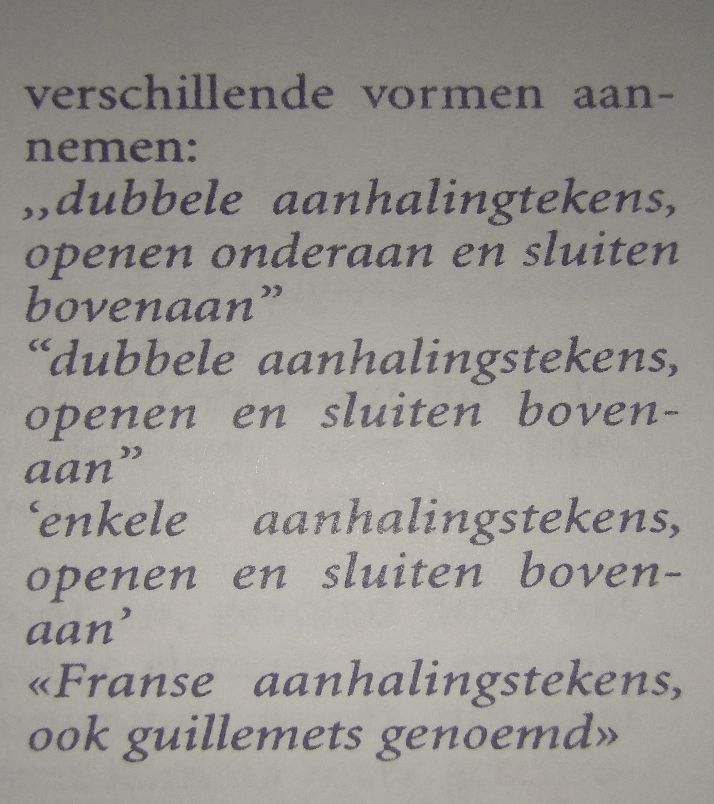
AANHALINGSTEKENS
Notes:
Tegenwoordig wordne in drukwerk doorgaans dubbele aanhalingstekens gebruikt – bovenaan.
Binnen een citaat, als ve bńog iets willen citeren, of woorden benadrukken – gebruikt men enkele aanhalingstekens.
Als je binnen een zin een woord of een uitdrukking tussen aanhalingstekens zet, of als je een ongewone benaming gebruikt, kies voor enkele tekens.

Slide 23
AANHALINGSTEKENS + andere leestekens
De premier zei: “Deze begroting is een weldaad voor het land.”
“Hebt u dat goed begrepen?” vroeg de docente benieuwd.
Het teken dat de geciteerde zin beëindigt staat tussen de aanhalingstekens.
! Maar:
“Een ramp voor het hele land, bedoelt u“, antwoorde de oppositie.
“Heren“, zei de premier, “laten we ernstig blijven.”

Slide 24
BEDANKT VOOR UW AANDACHT!

